Slide 1

基于社区化网络的视频动态团购APP
软件项目管理-G05小组
组长：邢海粟
组员：章拾瑜、陈正祎、朱涵、黄德煜
Notes:
版权声明：300套精品模板商业授权，请联系【锐旗设计】:https://9ppt.taobao.com，专业PPT老师为你解决所有PPT问题！

Slide 2
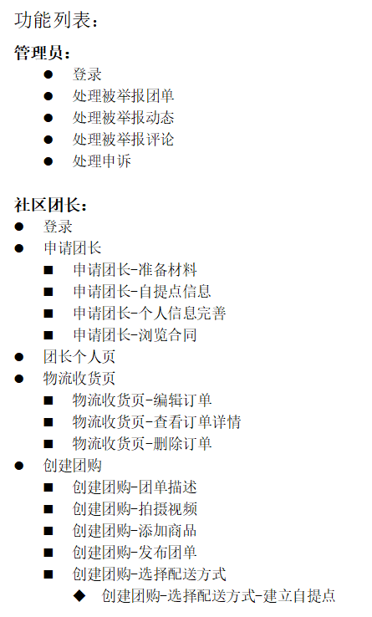
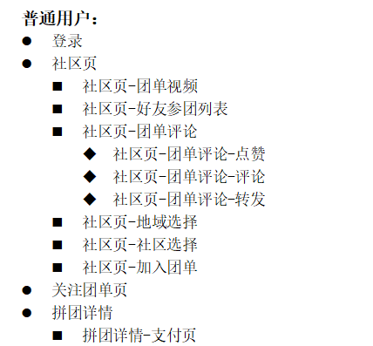
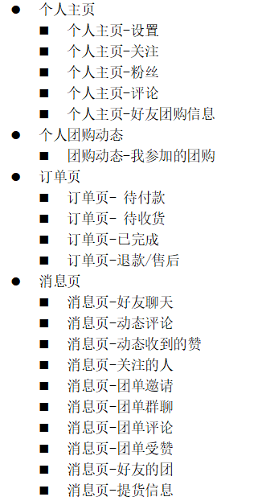
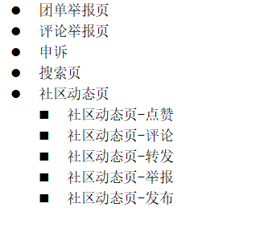
功能列表

Slide 3
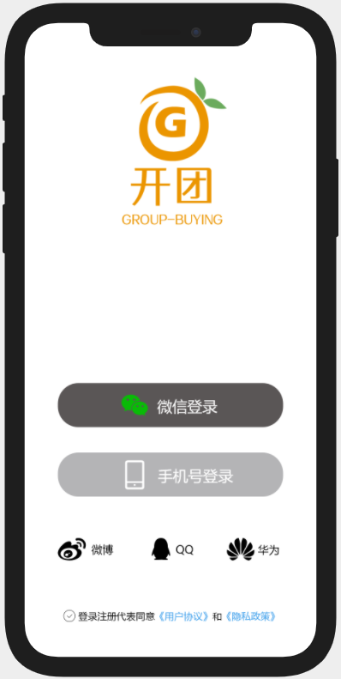
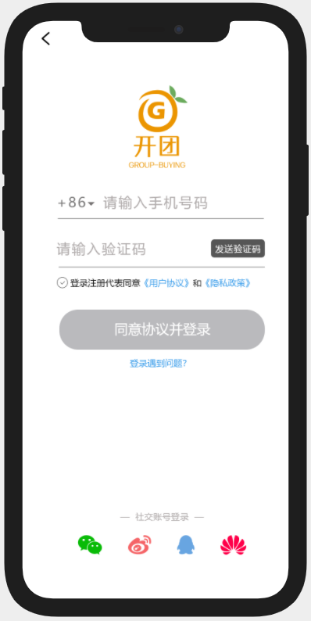
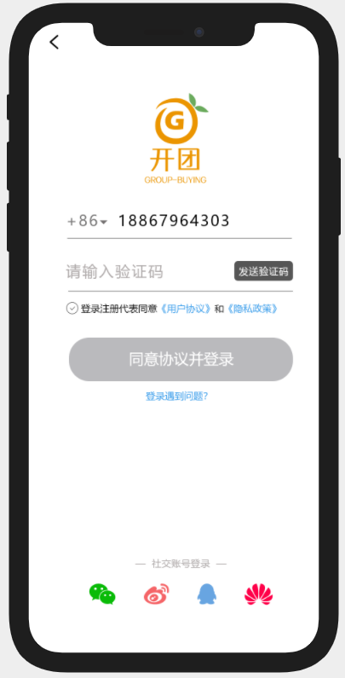
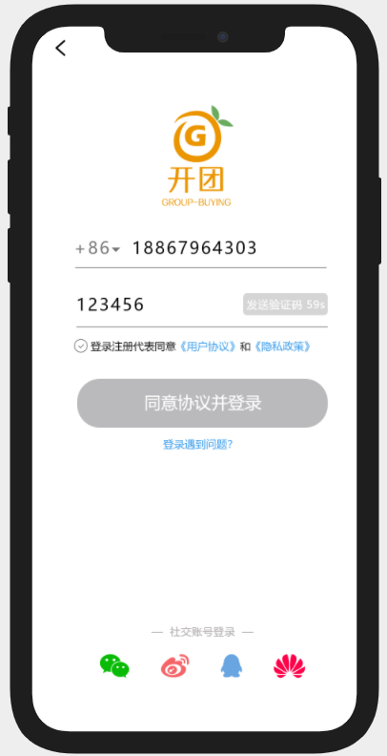
登录（1）
手机号登录
手机号登录-1
手机号登录-2

Slide 4
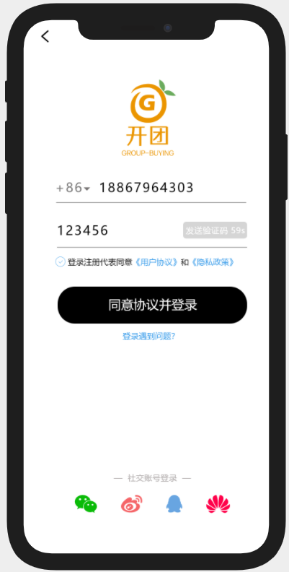
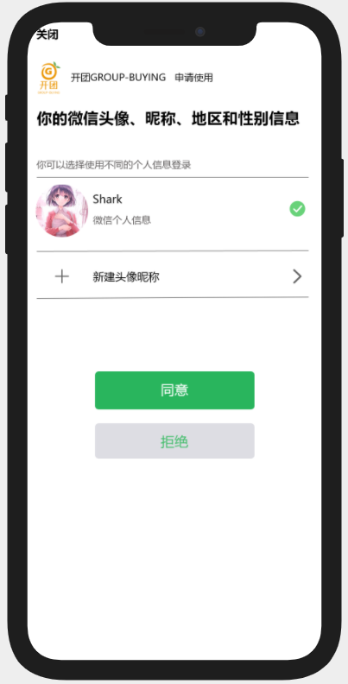
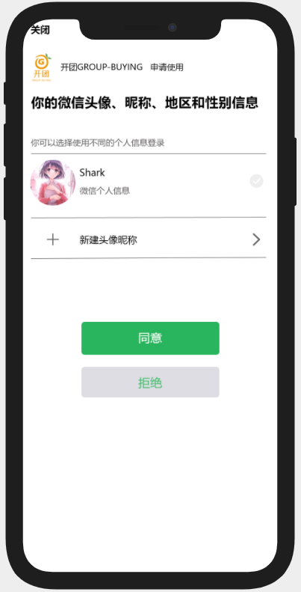
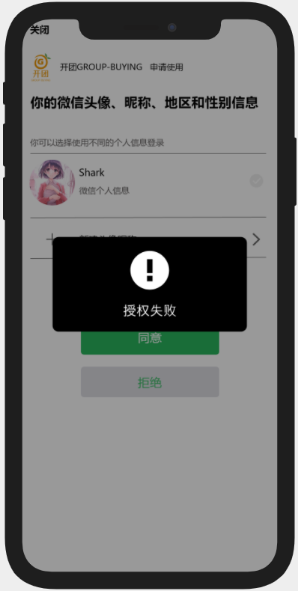
手机号登录-3
微信登陆
微信登陆-1
微信登陆-授权失败

Slide 5
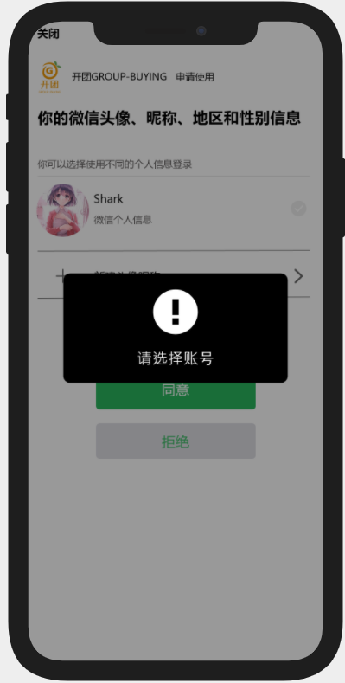
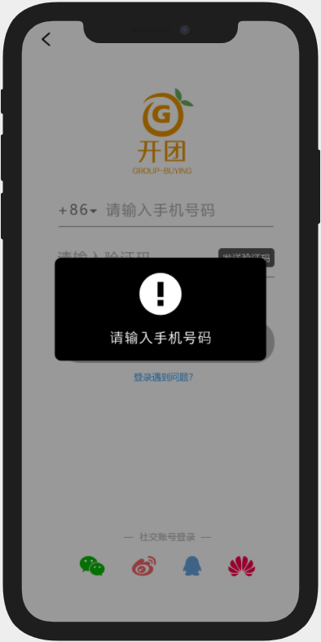
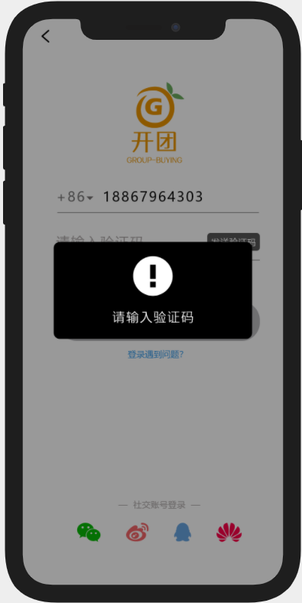
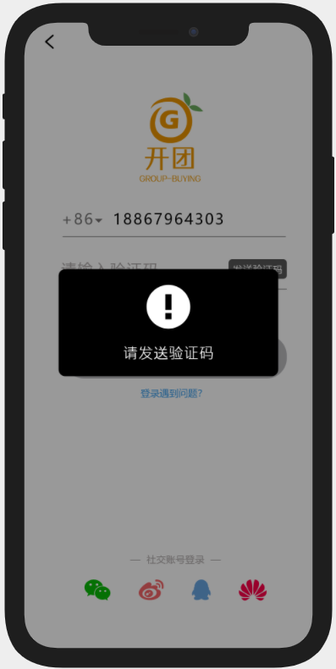
提示-请选择账号
提示-请输入手机号码
提示-请输入验证码
提示-请发送验证码

Slide 6
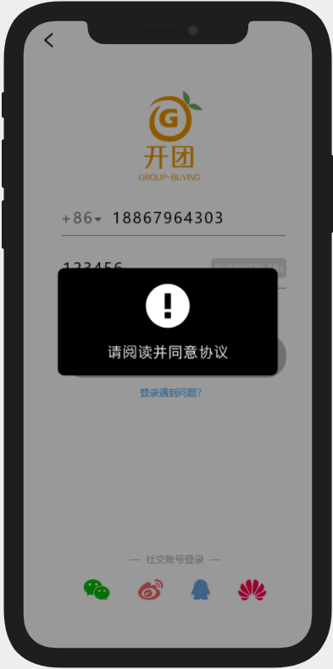
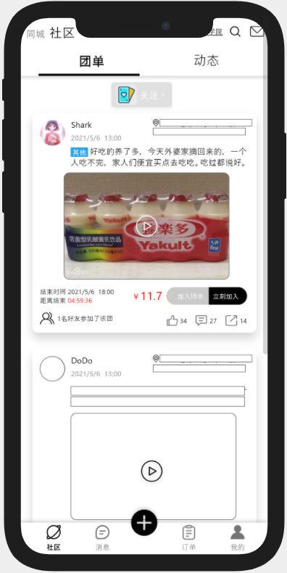
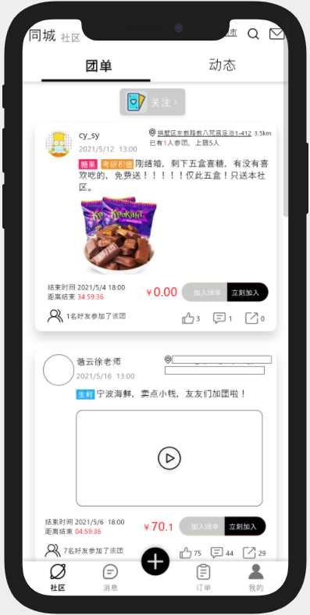
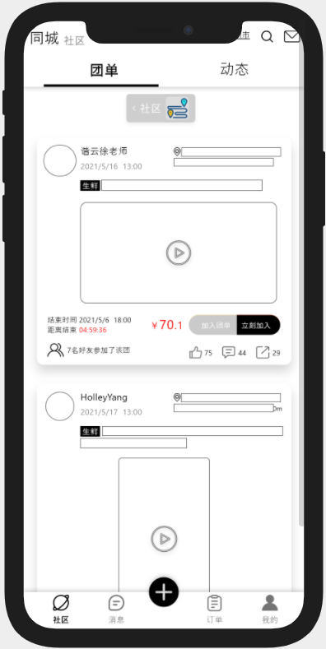
提示-同意协议
社区团单
同城团单
同城团单关注

Slide 7
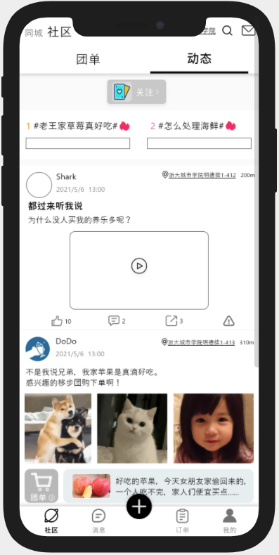
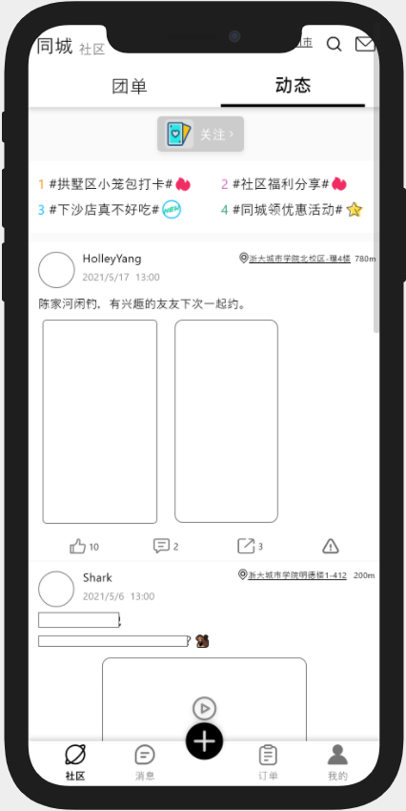
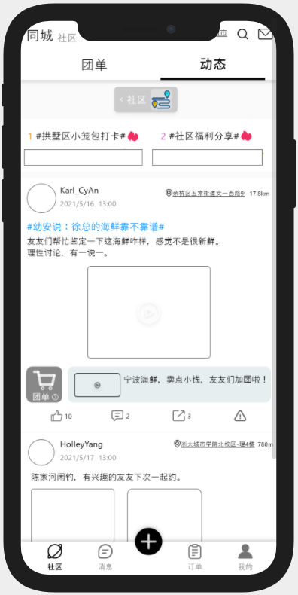
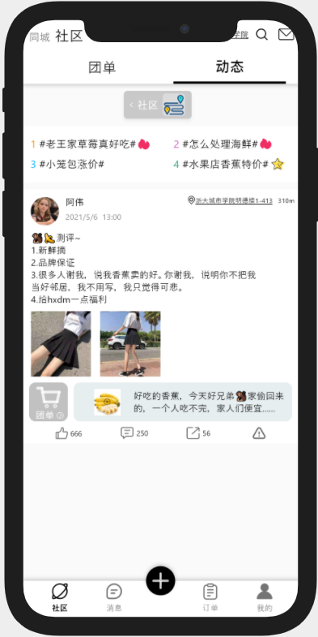
社区动态
同城动态
同城动态关注
同城动态关注

Slide 8
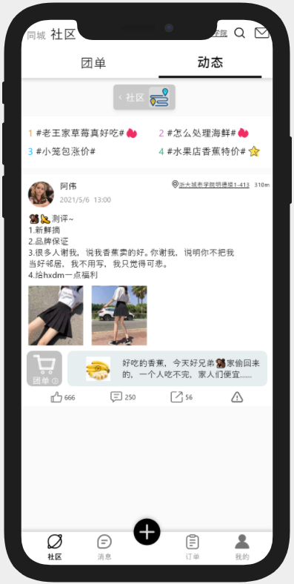
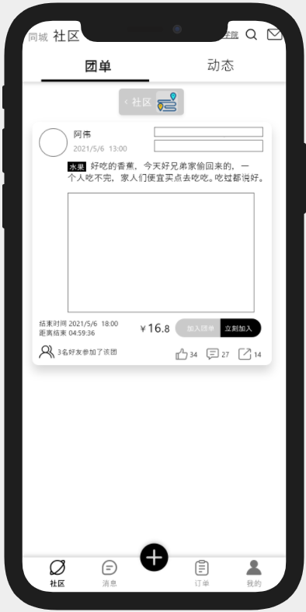
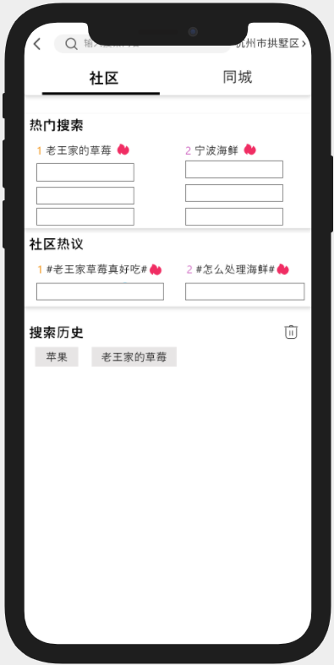
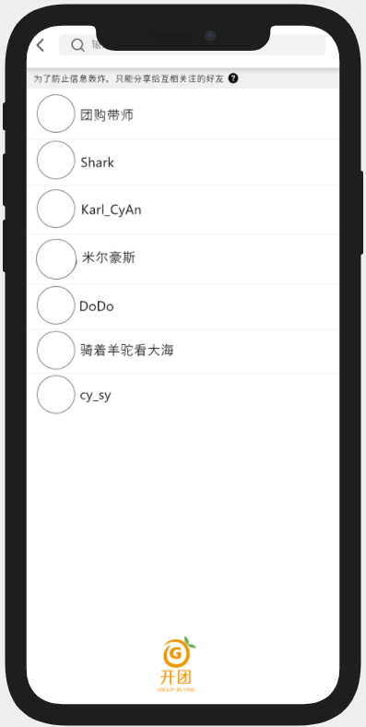
社区动态关注
社区团单关注
社区搜索
关注列表

Slide 9
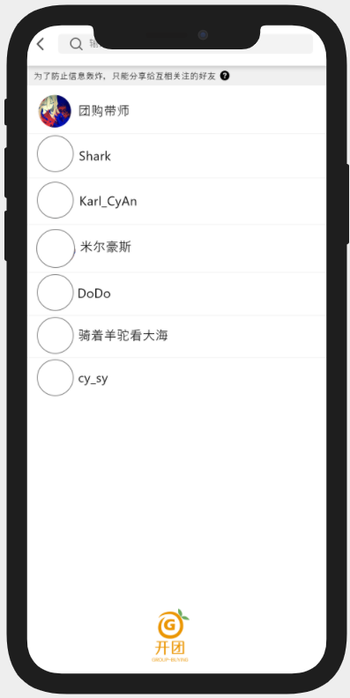
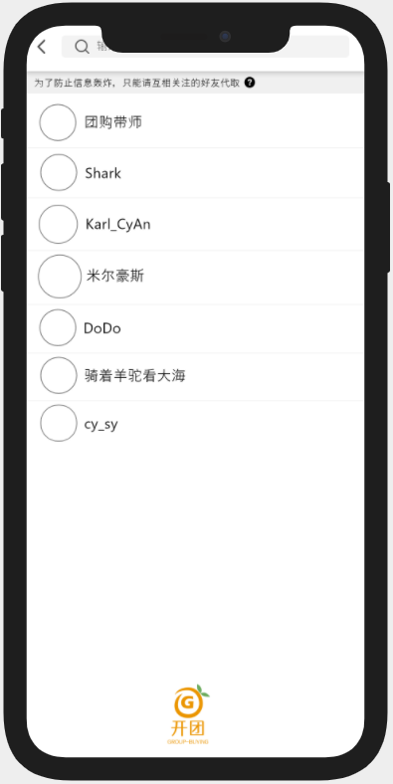
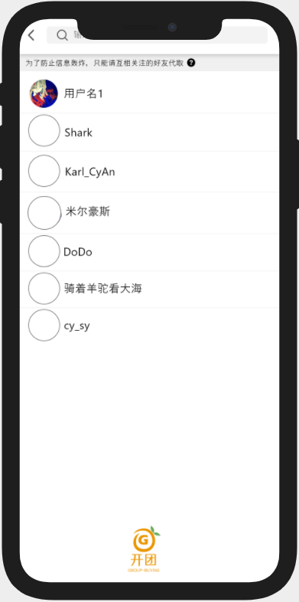
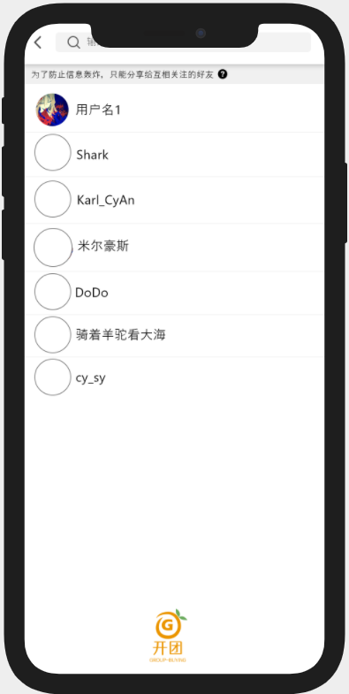
关注列表-2
代取列表
代取列表-1
关注列表-1

Slide 10
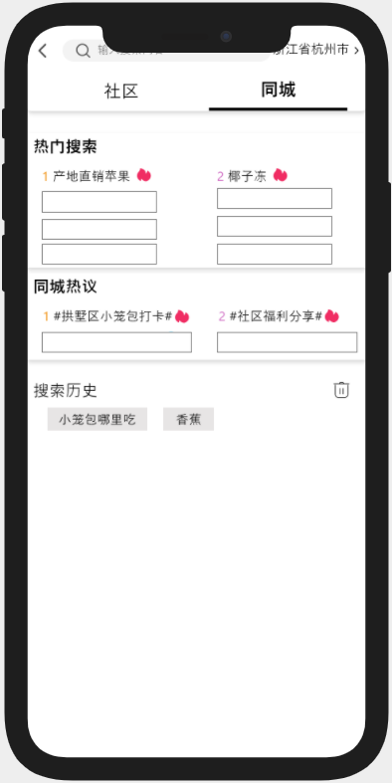
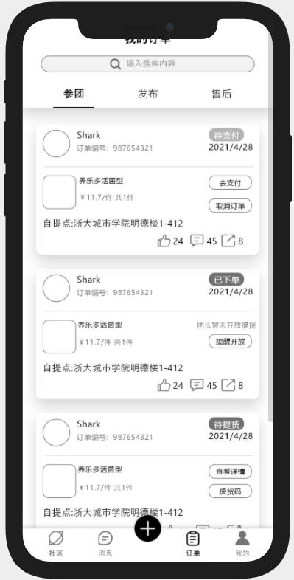
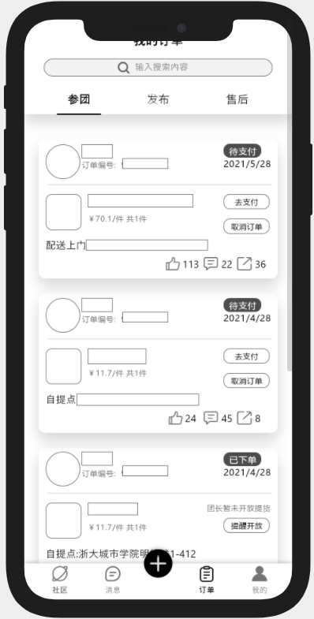
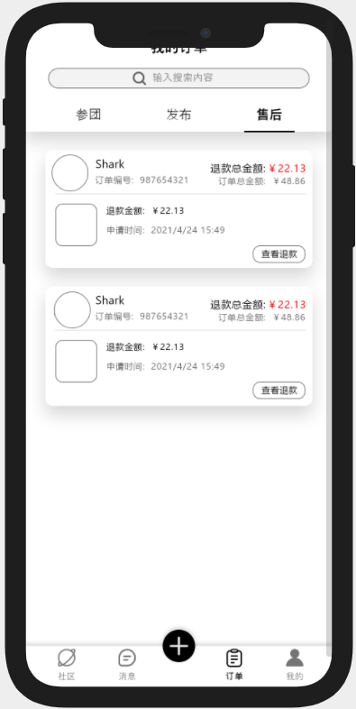
同城搜索
订单参团
订单参团-1
订单售后

Slide 11
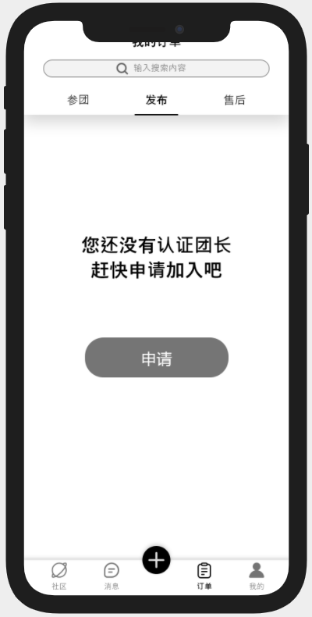
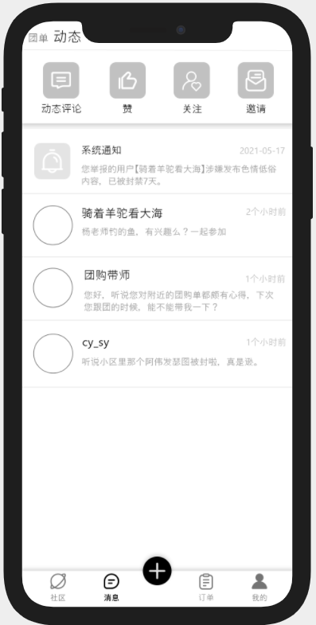
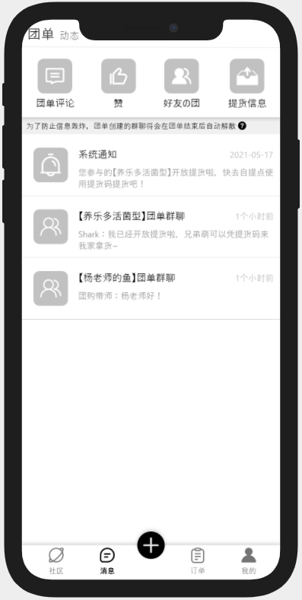
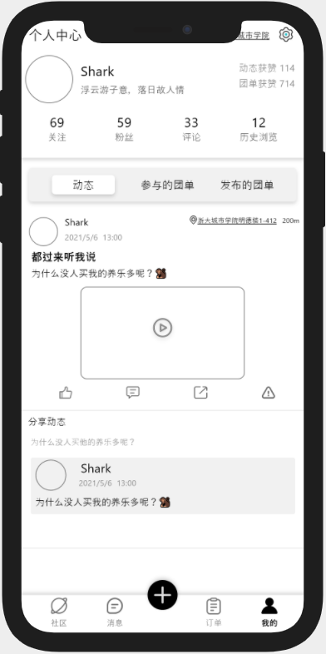
订单发布未认证
动态消息
团单消息
个人中心

Slide 12
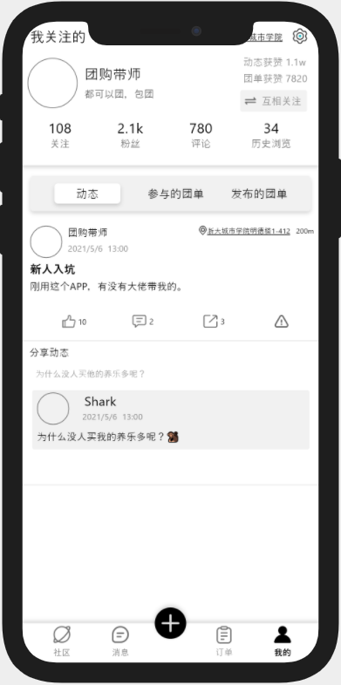
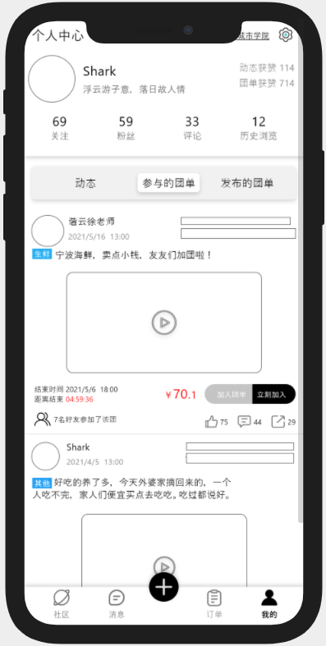
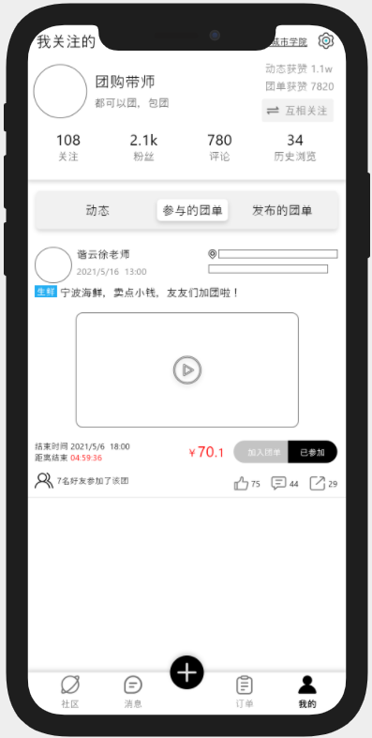
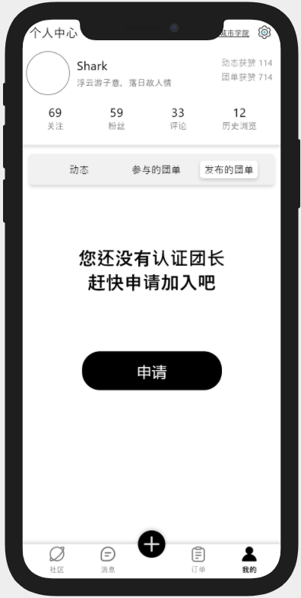
好友中心
个人中心-参与的团单
好友中心-参与的团单
个人中心-发起团单未认证

Slide 13
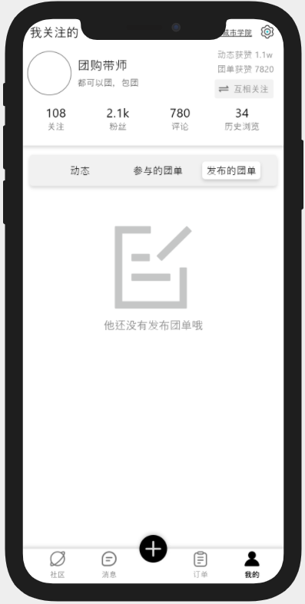
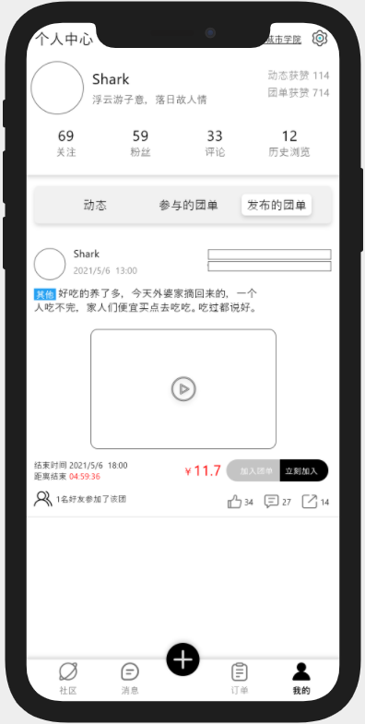
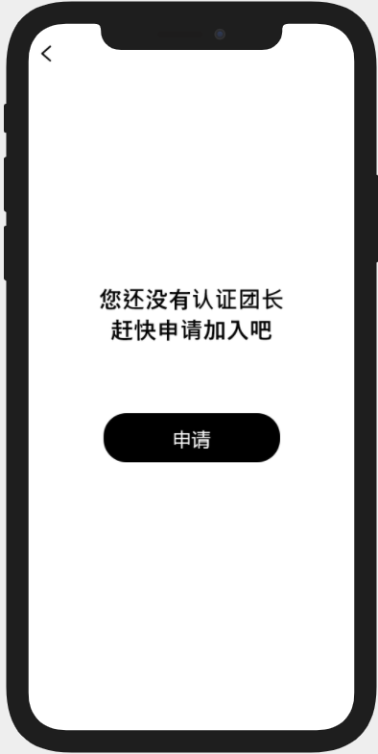
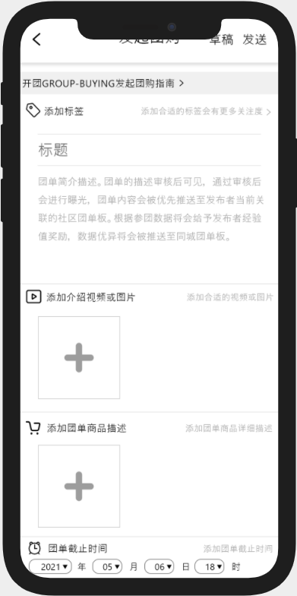
好友中心-发布团单1
个人中心-发布团单1
团长认证入口
发起团购

Slide 14
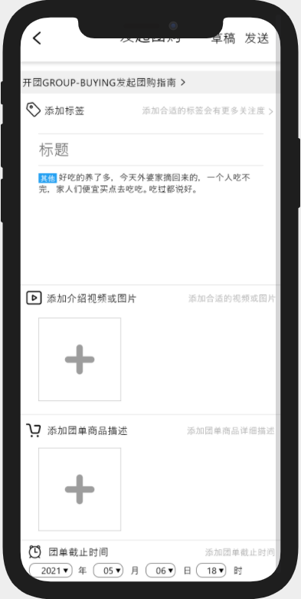
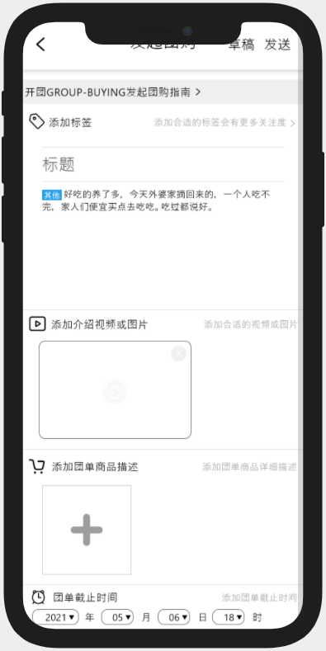


发起团购-1
发起团购-2
发起团购-3
发起讨论

Slide 15




发起讨论-1
发起讨论-草稿箱
发起讨论-3
发起讨论-草稿箱-2

Slide 16




发起讨论-2
发起讨论-草稿箱-1
发起讨论-4
发起讨论-草稿箱-3

Slide 17




发起讨论-草稿箱-4
发起讨论-添加话题
发起团购-添加标签
发起团购-草稿箱

Slide 18




发起团购-草稿箱-2
发起团购-草稿箱-3
订单-发布认证
订单-订单完成详情

Slide 19




订单-订单进行中详情
订单-订单等待中详情
申请团长(1/4)
申请团长(1/4)-1

Slide 20




申请团长(1/4)-2
申请团长(2/4)
申请团长(2/4)-2
申请团长(2/4)-1

Slide 21




申请团长(3/4)
申请团长(3/4)-2
申请团长(3/4)-1
申请团长(4/4)

Slide 22




申请团长(4/4)
申请团长(4/4)-2
申请团长(4/4)-1
申请团长(1/4) 有店面

Slide 23




申请团长(1/4) 有店面-2
申请团长(1/4)-有店面-1
申请团长(1/4)-无店面
申请团长(1/4)-无店面-2

Slide 24




地图-10
申请售后-退款
申请售后-原因
好友参团列表

Slide 25




团单分享
团单分享-2
团单分享-1
动态分享

Slide 26




动态分享-1
举报
举报团单
举报团单-1

Slide 27




举报团单-3
举报团单-4
举报团单-2
提示

Slide 28



提示-请先添加内容
提示-发起讨论-保存草稿
提示-发起讨论-保存草稿-2
提示-发起讨论-保存草稿-3

Slide 29
提示-发起讨论-保存草稿-4
提示-保存草稿-1
提示-保存草稿-2
提示-保存草稿-3

Slide 30


提示-发起讨论-删除草稿
提示-发起讨论-删除草稿
提示-发起讨论-确认发布
提示-发起讨论-确认发布-1

Slide 31



提示-发起团单-确认发布
地图
地图-2
地图-7

Slide 32




地图-25
地图-8
地图-21
地图-23

Slide 33




地图 – 选择社区– 浙城院
地图 –选择社区– 浙城院 – 查看
地图 – 选择社区– 吉如家园
地图 – 选择社区– 吉如家园 – 查看

Slide 34




地图 – 选择社区– 致远楼 – 1
地图 – 选择社区– 致远楼 – 2
地图 – 选择社区– 致远楼 – 3
地图 – 选择社区– 致远楼 – 4

Slide 35




地图 – 选择社区– 慕贤楼 – 1
地图 – 选择社区– 慕贤楼 – 2
地图 – 选择社区– 慕贤楼 – 3
地图 – 选择社区– 慕贤楼 – 4

Slide 36




地图 – 选择社区– 精诚楼 – 1
地图 – 选择社区– 精诚楼 – 2
地图 – 选择社区– 精诚楼 – 3
地图 – 选择社区– 精诚楼 – 4

Slide 37



评论 – 1
评论 – 2
评论 – 3

Slide 38




支付方式
支付方式-1
评论-2
评论-3

Slide 39




好友参团列表-1
好友参团列表-2
好友参团列表-3
好友参团列表-4

Slide 40




举报团单-1
举报团单-2
举报团单-3
举报团单-4

Slide 41




确认支付
确认支付-1
确认支付-2
待提货

Slide 42




订单结束界面
编辑订单
发起讨论-创作视频-拍摄
发起团单-创作视频

Slide 43




发起讨论-创作视频-拍摄-1
发起讨论-创作视频-拍摄-2
发起讨论-添加链接团单
发起讨论-添加链接团单-1

Slide 44




提示-未添加商品描述
提示-分享成功
提示-二维码
提示-无法删除

Slide 45




提示-请阅读并接受配送协议
提示-添加商品视频或图片
提示-至少一张图片
发起团购-添加商品

Slide 46




发起团购-添加商品-1
发起团购-添加商品-2
提示-发起团单删除草稿-1
订单设置

Slide 47




订单设置-自提
订单设置-自提-1
订单设置-配送
订单设置-配送-1

Slide 48




新增自提点
团单详情
团单详情-1
团单详情-2

Slide 49




团单详情-3
团单评论
团单评论-2
团单评论-3

Slide 50




团单评论-4
团单动态
提示-支付失败
提示-支付失败-1

Slide 51




添加地址
提示 – 支付成功
提示 – 支付成功-1
提示 – 二维码 – 1

Slide 52




动态评论
团单评论
动态点赞
团单点赞

Slide 53




关注
关注-1
聊天页面
聊天页面-1

Slide 54




群聊
邀请
好友参加的团
提货信息

Slide 55




成员
粉丝
粉丝-1
关注

Slide 56




关注-2
举报-1
关注列表-3
关注列表-4

Slide 57




动态分享-2
动态分享-3
提示-分享成功-1
提示-请求代取

Slide 58




我的页面-评论
我的页面-评论-1
我的页面-评论-2
我的页面-评论-3

Slide 59




提示-是否退出订单
好友代取
团单动态-1
团单动态-2

Slide 60




发起团购-帮助指南-1
发起团购-帮助指南-2
发起团购-帮助指南-3
发起团购-帮助指南-4

Slide 61




提示-收货成功-1
代送达-1
团单详情-海鲜完成
订单-海鲜参团-1

Slide 62




订单-海鲜参团-2
物流信息-1
动态-shark评论
动态-回复带师

Slide 63




动态-回复羊驼
动态-DoDo评论
动态-DoDo评论-展开评论
动态-DoDo评论-回复带师

Slide 64



动态页-阿伟评论
动态分享-阿伟
订单-订单进行中

Slide 65
项目主线及概述
项目概述
我们希望开发一个以生鲜、食品等日用品为主体，以视频的形式推广商品的跨平台的社区团购移动互联网平台，并通过连接在线和离线世界，弥合数字世界与现实世界之间的鸿沟。

Slide 66
项目主线及概述
需要出售东西
卖家发货/买家提货
发布信息
社区团购网络
完成团单
参加团单
需要东西
朋友推荐
被激起购买欲望

Slide 67
评估现有产品及实践
主流团购方式为两种
使用团购APP
社区内个体户售卖

Slide 68

评估现有产品及实践
主流团购方式为两种：
1.使用团购APP
①供应商入驻团购平台；
②平台对供应商进行定点采买并配送至社区；
③社区设立团长；
④买家通过团长设立的自提点进行提货。

Slide 69




评估现有产品及实践

Slide 70

评估现有产品及实践
现有的社区团购APP基本流程：
当前社区团购的基本流程就是：供应商在社区团购APP（平台）上发布商品，用户购买，然后以社区为单位，以团长为纽带的定点团购。
其中用户的宣传和商品的推广主要是靠大量的微信群和微信群内的消息轰炸。

Slide 71

评估现有产品及实践
去团长化

Slide 72

项目主线及概述
需要出售东西
卖家发货/买家提货
发布信息
社区团购网络
完成团单
参加团单
需要东西
朋友推荐
被激起购买欲望

Slide 73

评估现有产品及实践
主流团购方式为两种：
2.社区内个体户售卖
①卖家通过小区业主群、小区团购群等发布消息；
②在微信群内进行推广、统计等；
③买卖双方通过微信聊天进行提货沟通。

Slide 74
Part 02
项目场景分析

Slide 75

项目场景分析
陈家桥运河时常有人组团钓鱼

Slide 76

项目场景分析
某一天杨老师在陈家河钓到了很多鱼，
杨老师希望在下班回家之前把这些鱼处理掉。
如何处理？卖给同校的师生。
卖鱼对象包括但不限于：
1.学校做饭需求的教职工；
2.学校附近租房住有条件的学生；
3.学校附近社区中的居民；

Slide 77


微信聊天、微信群，统计信息，收费。——消息轰炸
项目场景分析
其他老师、同学：受到了骚扰

Slide 78
项目场景分析
杨老师面临的挑战
建立微信群发布消息,建群和管理不便，且卖鱼活动是不定期的，新建的群将会长期废置
使用已有的微信群（如课程群、年级群）发布消息,并不知道群内有多少人是真实的客户，客户定位不准确
01
02
作为团单发起者，时间等
成本很高
03
04
统计（如接龙）最终订单人数问题
05
06
配送问题
收款问题

Slide 79

项目场景分析
当寝室里的人香蕉买太多了

Slide 80

项目场景分析
香蕉等新鲜水果保质期较短，想要在短时间将这些香蕉卖出去

Slide 81
项目场景分析
这位同学面临的挑战
生鲜食品保质期太短，需要尽快卖出去
01
02
没有合法合适的平台进行信用保障
私聊问是否要买香蕉效率低下
03
04
生鲜数量有限，无法确定最终购买人数
商家收款登记较为麻烦
05
06
如果距离过远需要配送则存在配送问题

Slide 82
项目场景分析
购买者面临的问题
买了东西以后，被拉进其他团购群
01
02
在群内，接收到大量的无用消息（消息轰炸）
占用时间和精力（不想错过感兴趣的东西，所以要定期查看），但是收获很少
03
在群内，会有大量推销人员的存在，同时也会面临诈骗问题
03
04
05
06
需要自提，但存在位置偏差问题
生鲜质量没有保证

Slide 83
Part 03
移情信息表现

Slide 84
移情信息表现
团购发起者成本高
不考虑第三方物流
say
think
建立信用评价系统
客户定位不准确
生鲜质量缺少保障
微信群使用不方便
do
feel
团购时间多但收获少
统计订单困难
商家收款不便利
消息轰炸

Slide 85
项目主线
需要出售东西
卖家发货/买家提货
发布信息
社区团购网络
完成团单
参加团单
需要东西
朋友推荐
被激起购买欲望

Slide 86
功能列表及实现方案
需要出售东西
卖家发货/买家提货
发布信息
社区团购网络
完成团单
需要出售东西
①申请成为团长
②团单卡片
发布信息

Slide 87
功能列表及实现方案
需要出售东西
卖家发货/买家提货
发布信息
社区团购网络
完成团单
需要东西
①所属社区的推荐
朋友推荐
①点赞、评论、转发、关注
②和朋友的交流：聊天功能
被激起购买欲望
①很赞的描述、视频
②跟朋友一起买：关注功能

Slide 88
功能列表及实现方案
需要出售东西
卖家发货/买家提货
发布信息
社区团购网络
完成团单
卖家发货/买家提货
完成团单
①举报、申诉、退款功能
②讨论团单功能：动态讨论功能
③依据完成情况：信用等级系统

Slide 89
功能列表及实现方案
需要出售东西
卖家发货/买家提货
发布信息
社区团购网络
完成团单
①基于有限地域划分的社区：地图系统
社区团购网络
社区团购网络
推广
同城团购网络

Slide 90

标杆软件参考

Slide 91

移情图
Notes:
我们遇到了小区业主徐先生，他从宁波带回来了一些海鲜，但是由于部分原因他无法短时间内吃完这些海鲜，所以他希望能够在短时间内将这些海鲜卖给同一个小区的其他业主。
徐先生要想卖出这些海鲜，他从小区业主群里发送广告、收集买者信息、建立购买者联系群，出售海鲜，统计购买人数，通知其他业主上门提货，对工作繁忙的他造成了不小的困扰。我们对如此麻烦且复杂的工序感到惊讶。
建设一个社区团购平台，能够让卖家快速上架商品并通知同一个社区范围有购买需求的人，这将改变游戏规则。

Slide 92

HMW
Notes:
我们遇到了小区业主徐先生，他从宁波带回来了一些海鲜，但是由于部分原因他无法短时间内吃完这些海鲜，所以他希望能够在短时间内将这些海鲜卖给同一个小区的其他业主。
徐先生要想卖出这些海鲜，他从小区业主群里发送广告、收集买者信息、建立购买者联系群，出售海鲜，统计购买人数，通知其他业主上门提货，对工作繁忙的他造成了不小的困扰。我们对如此麻烦且复杂的工序感到惊讶。
建设一个社区团购平台，能够让卖家快速上架商品并通知同一个社区范围有购买需求的人，这将改变游戏规则。

Slide 93

Brainstorm “How Might We”s Solutions
基于商家的信用评价体系和智能推荐体系，在保持产品的新鲜程度的同时，不通过其他APP、菜市场等途径，而是在有限地域距离、有限商品数量的情况下的不引入第三方物流，只支持同社区配送的小规模团购交易。

Slide 94

POV
Notes:
我们遇到了小区业主徐先生，他从宁波带回来了一些海鲜，但是由于部分原因他无法短时间内吃完这些海鲜，所以他希望能够在短时间内将这些海鲜卖给同一个小区的其他业主。
徐先生要想卖出这些海鲜，他从小区业主群里发送广告、收集买者信息、建立购买者联系群，出售海鲜，统计购买人数，通知其他业主上门提货，对工作繁忙的他造成了不小的困扰。我们对如此麻烦且复杂的工序感到惊讶。
建设一个社区团购平台，能够让卖家快速上架商品并通知同一个社区范围有购买需求的人，这将改变游戏规则。

Slide 95

POINT OF VIEW
We met X
We were amazed to realize…
It would be game-changing to…
我们遇到了小区业主徐先生
我们对使用微信群的团购形式感到惊讶。
建设一个社区团购平台，能够让卖家快速上架商品并通知同一个社区范围有购买需求的人，这将改变游戏规则。
快速交易、有限地域
Notes:
我们遇到了小区业主徐先生，他从宁波带回来了一些海鲜，但是由于部分原因他无法短时间内吃完这些海鲜，所以他希望能够在短时间内将这些海鲜卖给同一个小区的其他业主。
徐先生要想卖出这些海鲜，他从小区业主群里发送广告、收集买者信息、建立购买者联系群，出售海鲜，统计购买人数，通知其他业主上门提货，对工作繁忙的他造成了不小的困扰。我们对如此麻烦且复杂的工序感到惊讶。
建设一个社区团购平台，能够让卖家快速上架商品并通知同一个社区范围有购买需求的人，这将改变游戏规则。

Slide 96

概念视频1.0

Slide 97




概念性原型

Slide 98

纸上原型第一轮
团购社区页

Slide 99

纸上原型第一轮
团长个人页

Slide 100


纸上原型第一轮
订单发布页
商品视频拍摄页

Slide 101


纸上原型第二轮

Slide 102



纸上原型第二轮

Slide 103
功能列表

Slide 104



场景串联

Slide 105






低保真
申请团长
发起团购
搜索内容

Slide 106



低保真
查看团单
查看地图
支付页面

Slide 107

低保真
查看订单
发起讨论
查看讨论动态

